Slide 1
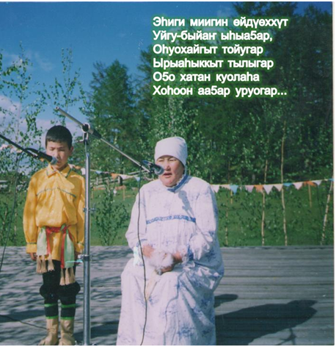
Истиил бөгүүрэлэрэ(инверсия,анафора,антитеза,
этиини кэккэлэтии)
Инверсия- тыллар этиигэ турар олохсуйбут бэрээдэктэрин уларытан туттуу.
Тулаайах уол ытыыра
Балаҕан иһигэр,
Хара баттах хамсыыра
Балаҕан иһигэр.
Эллэй
Мин төрөөбүт дойдубар сырыттым,
Кини сырдык халлаанын анныгар,
Сымнаҕас, сылаас сүөгэйин истим,
Үрдүк хатыҥнаах чараҥар хаамтым.
Эллэй

Slide 2
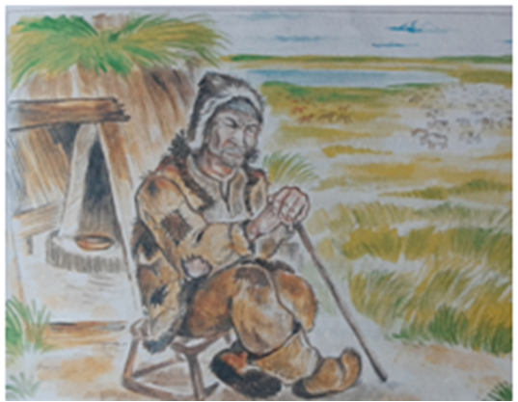
Антитеза 1. предметтэр, көстүүлэр утарыта буолуулара; 2. лит. икки атын-атын образтары, өйдөбүллэри соруйан утарыта туруортаан көрдөрүү).
Дорооболоһорун оннугар туоруур,
Кэпсэтиэн кэриэтэ киэр хаамар,
Сэһэргэһиэн кэриэтэ кэриэлийэр,
Салҕаа диэтэххэ, саҥарпат,
Иэһирт диэтэххэ этиппэт,
Дьоллоо диэтэххэ дьорҕойор,
Абыраа диэтэххэ абарар,
Аҕал диэтэххэ,
Антах хайыһар…
“Кэччэгэй баай”Өксөкүлээх Өлөксөй

Slide 3
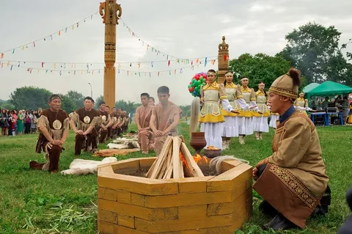
Анафора - хас этии саҕаланыытыгар биир тылы хатылаан туттуу
Cахалыы саҥарар буоламмын
Санаабын сайа этэбин,
Сахалыы кэпсэтэр буоламмын
Сахабынан киэн туттабын.
Норуотум сиэдэрэй ырыата,
Норуотум бараммат баайа,
Саҥаны, сонуну арыйар
Аан дойду тэлэллэр аана.
Егор Ноговицын

Slide 4
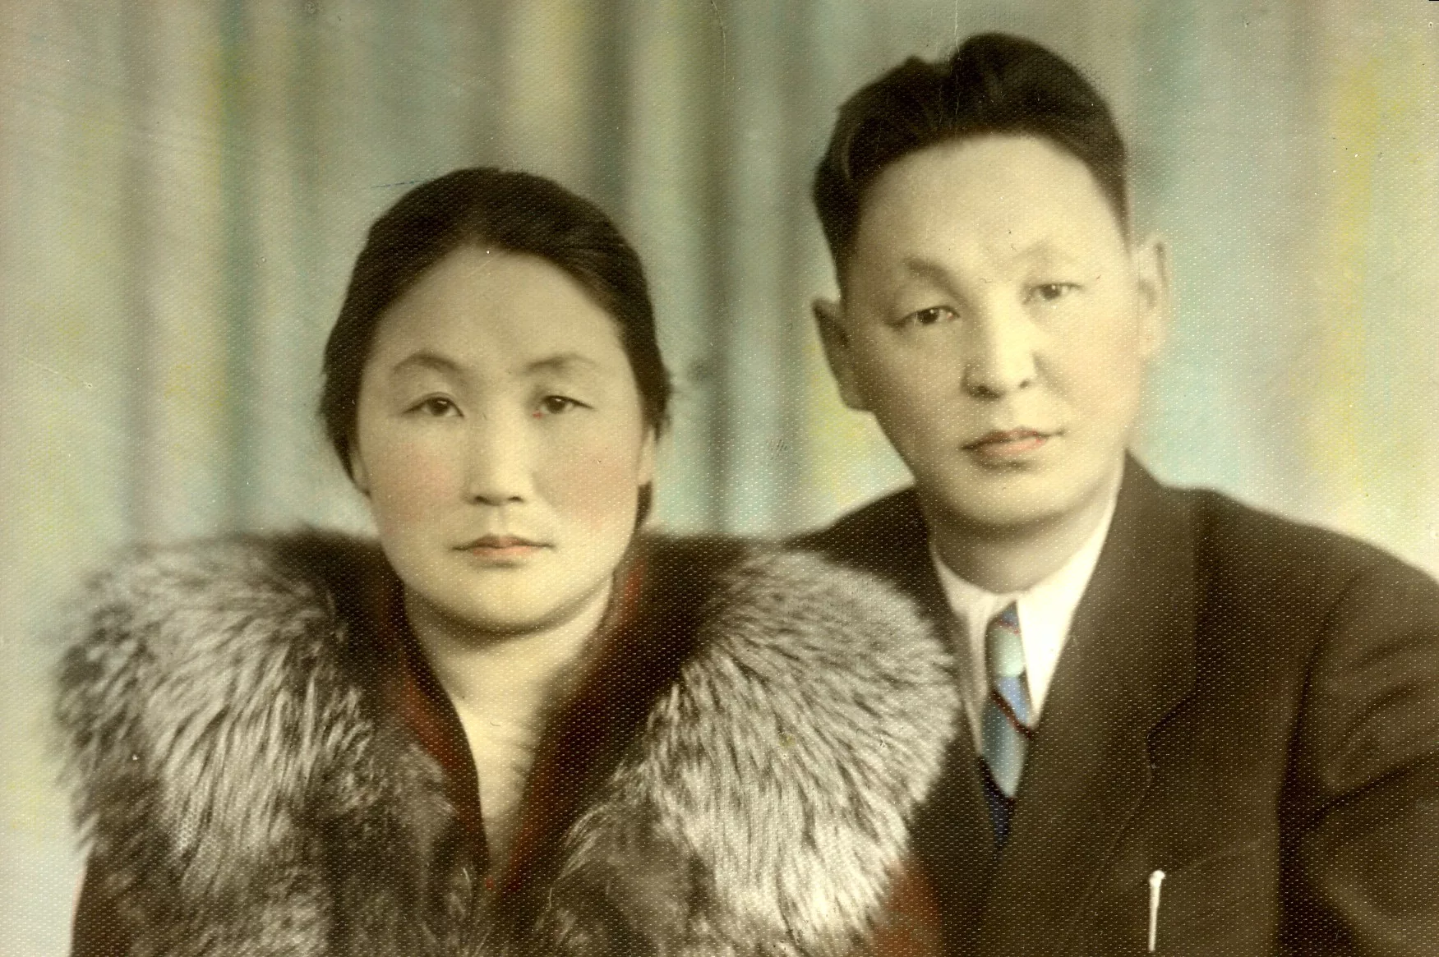
Биир олохтоох тылы хатылааһын.
«Мин олоҕум устатын тухары төрөөбүт норуотум кыһалҕатын кыһалҕа, соругун сорук оҥостубутум. Кини үөрүүтүнэн үөрэн, хомолтотуттан хомойон олорбутум.”
СофронДанилов

Slide 5
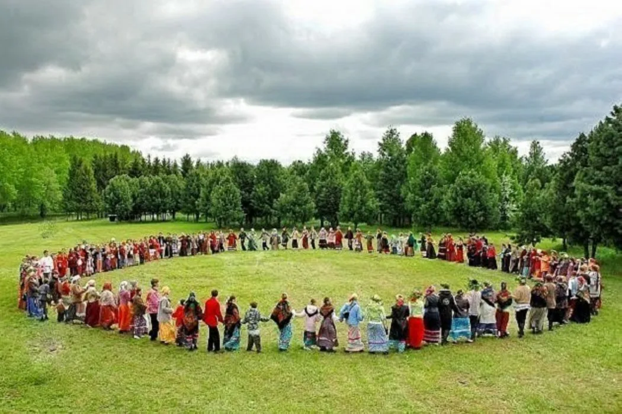

Этиини кэккэлэтии
Оһуо-оһуо оһуокай
Оһуокайдыыр оһуокай,
Эһиэ-эһиэ эһиэкэй
Эһиэкэйдиир эһиэкэй!
Чэйин эрэ, чэкийдэр,
Эдэр-чэгиэн эрэттэр,
Кындыа кыталык кыргыттар,
Дуолан дохсун уолаттар,
Илиилэртэн ылсыһан,
Тарбахтартан тардыһан,
Тоҥолохтон тутуһан,
Акымалтан анньыһан,
Күн эргиирин батыһан,
Көлүөһэлии эргийэн,
Оһуокайдыыр оонньууну
Оройуттан тутуоҕуҥ!
Оһуокай тыла,
Кривошапкина Валентина Семеновна
ГБПОУ «ХОК»
им.Н.Е. Мординова-Амма Аччыгыйа

